Slide 1
филиал МАОУ «Аромашевская СОШ имени В.Д. Кармацкого» Юрминская СОШ»
Урок географии в 6 классе по теме:
«Какие бывают ветры?»
Презентацию подготовила:
Турышева О.П.

Slide 2
ЗАГАДКА
Кто не ведает границ?
Кто летит быстрее птиц?
Он , то грозен, то мятежен,
То как пух весенний нежен.
Кто свободней всех на свете?
Догадались? Это …
? ? ?
1

Slide 3
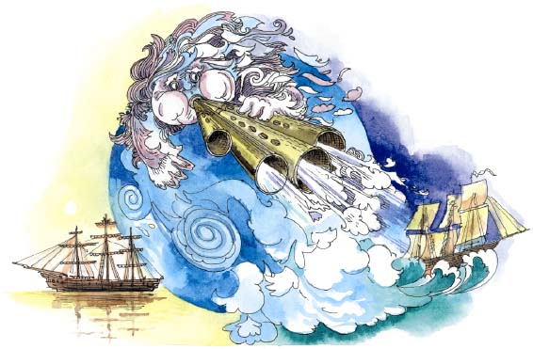
«ВЕТЕР»
2

Slide 4
ВЕТЕР -
ДВИЖЕНИЕ ВОЗДУХА
В ГОРИЗОНТАЛЬНОМ
НАПРАВЛЕНИИ
3

Slide 5
НАПРАВЛЕНИЕ ВЕТРА
Н
В
4

Slide 6
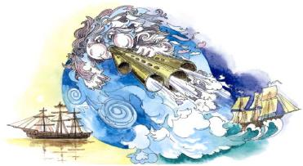
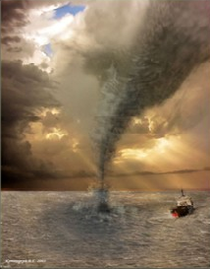
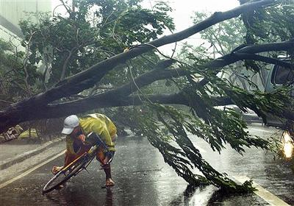
Разрушительная сила ветра
5

Slide 7
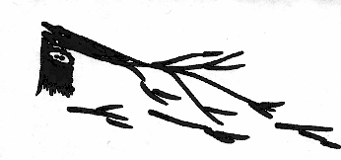



Определите названия ветров
1
3
2
6

Slide 8
Составь загадку о ветре
---------------без ног,
---------------рыщет,
---------------да свищет,
---------------ломает,
---------------наклоняет.
7

Slide 9

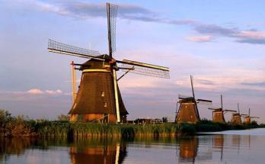
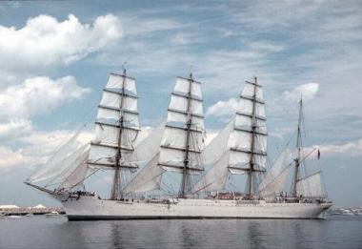
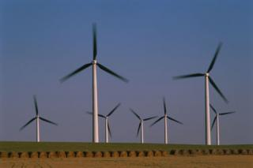
Как ветер помогает человеку?
8

Slide 10
Памятка
1)Плотно закройте и укрепите все двери и окна.
2) Отключите газ и электричество.
3) Подготовьте запас пищи и воды, медикаменты, свечи, документы и деньги.
4) Уберите с окон предметы, которые могут быть унесены ветром.
5) Сохраняйте спокойствие и не паникуйте.
9

Slide 11
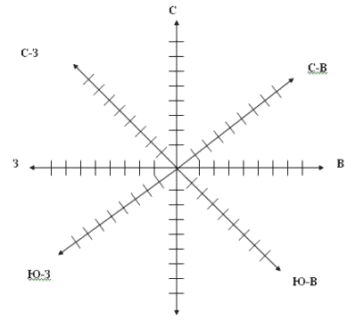
Роза ветров д.Юрминка февраль
1 клетка – 1 день
ю
10

Slide 12

ДОМАШНЕЕ ЗАДАНИЕ
ПАРАГРАФ 39, СТР. 120 (ВОПРОСЫ 3,4);
На выбор:
2. ПОДГОТОВИТЬ СООБЩЕНИЕ
О ВИДАХ ВЕТРА;
11

Slide 13

СПАСИБО ЗА УРОК!
«… когда знаешь, что делаешь, всегда получается….»
Ричард Бах
12

